Slide 1
О чем нам расскажет историческая геология?

Slide 2
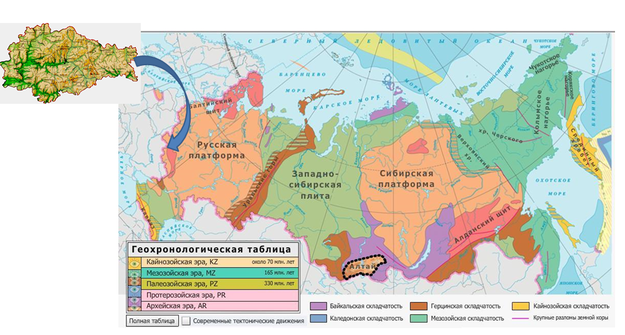
Курская область располагается на древней докембрийской Русской платформе

Slide 3
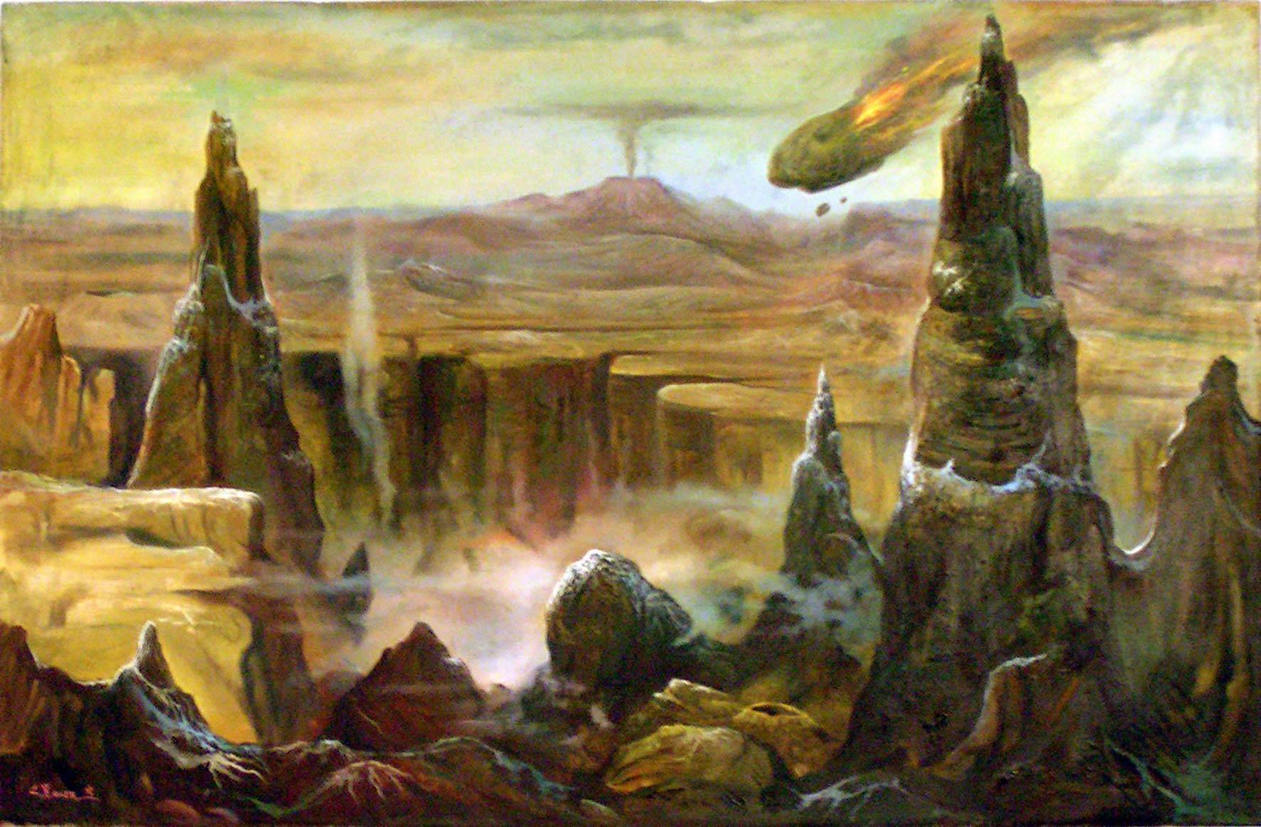
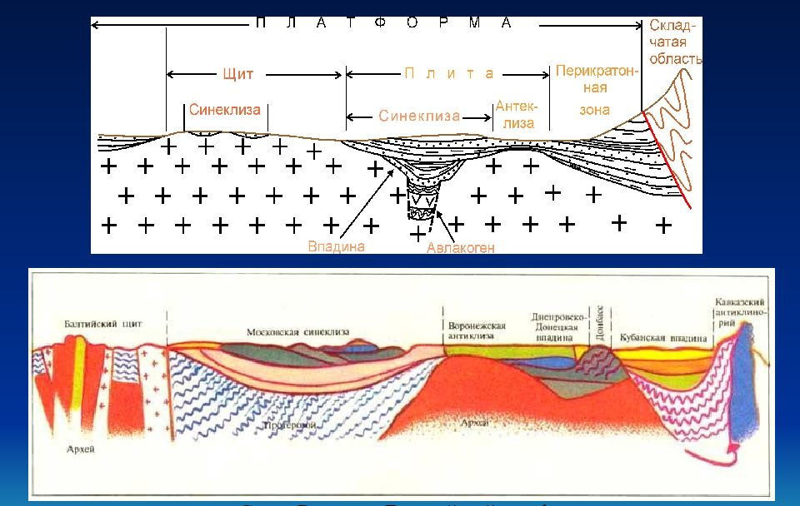
Развитие территории в древнейшую эпоху (более 3-х млрд. лет назад) – эры архея и протерозоя
Схема строения Восточно-Европейской платформы
Горы докембрия

Slide 4
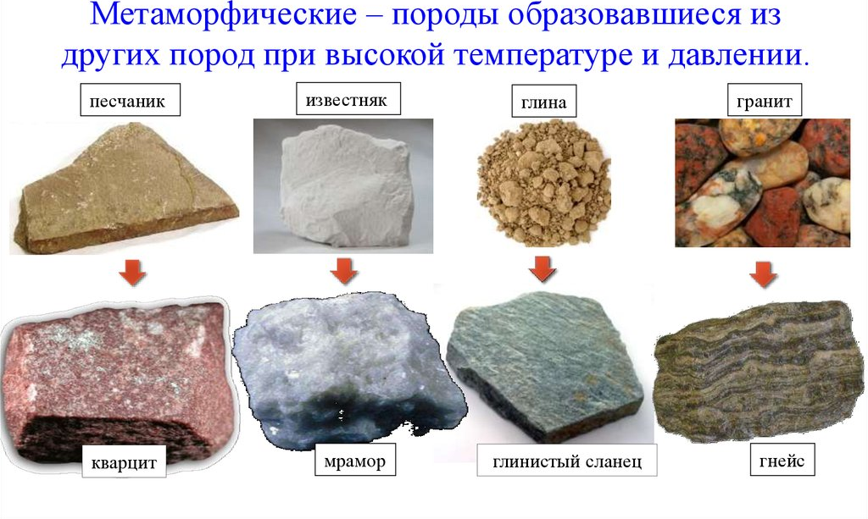

Slide 5
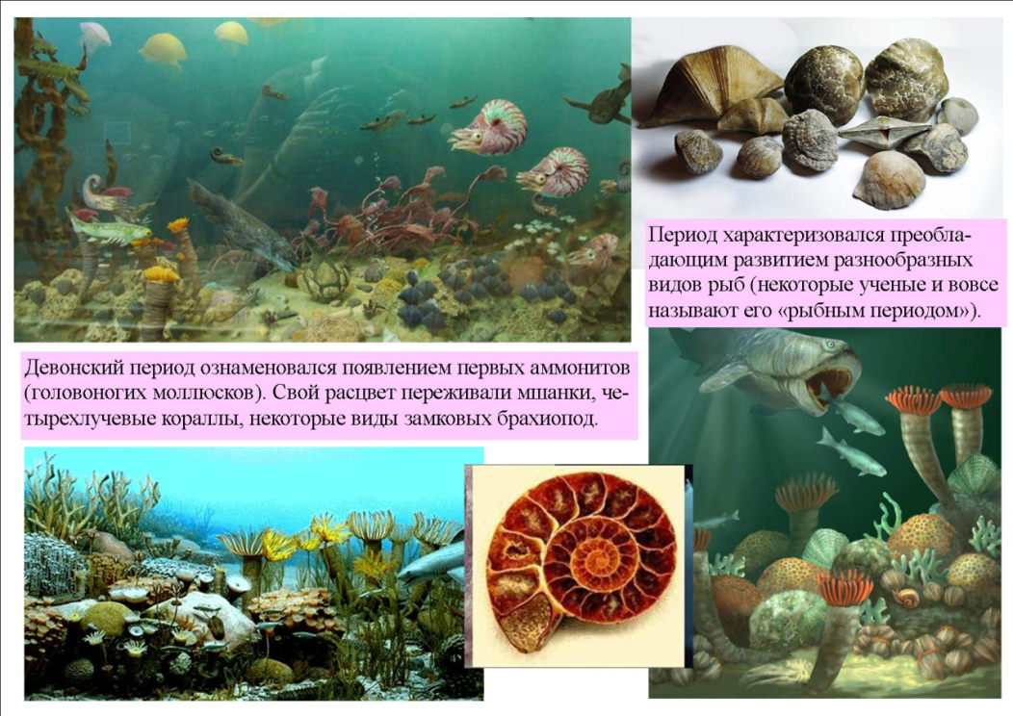
Развитие территории области в древнее геологическое время – палеозойская эра
Девонские моря

Slide 6
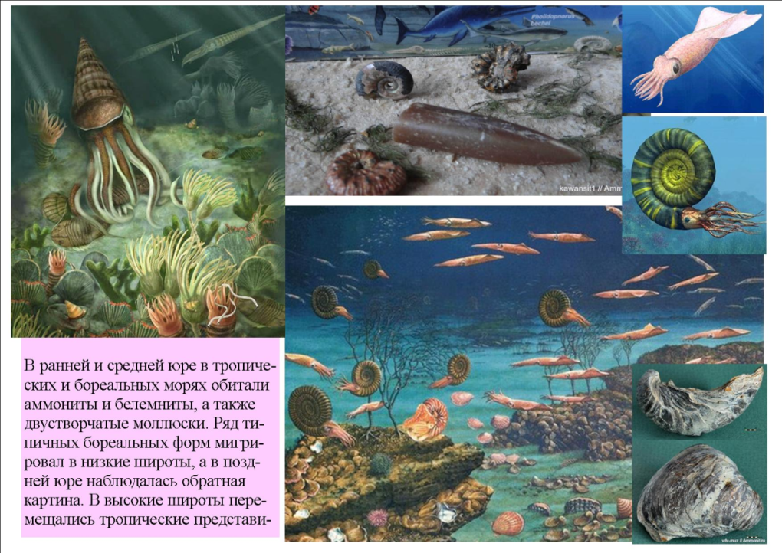
Развитие территории области в среднее геологическое время – мезозойская эра
Юрские обитатели морей

Slide 7
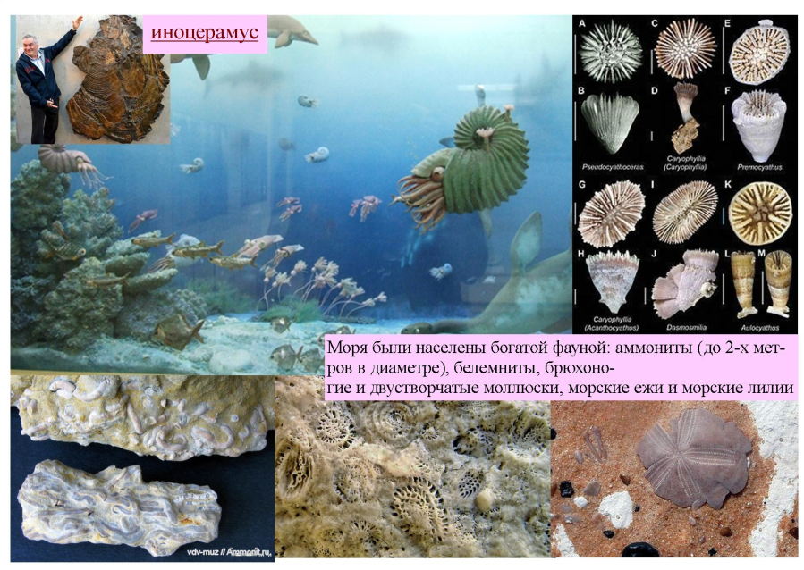
Меловые моря и их отложения

Slide 8
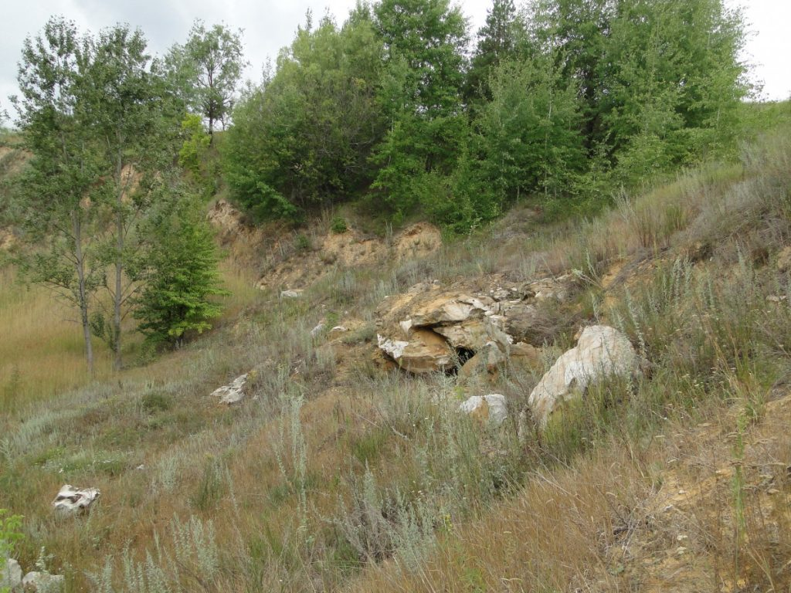
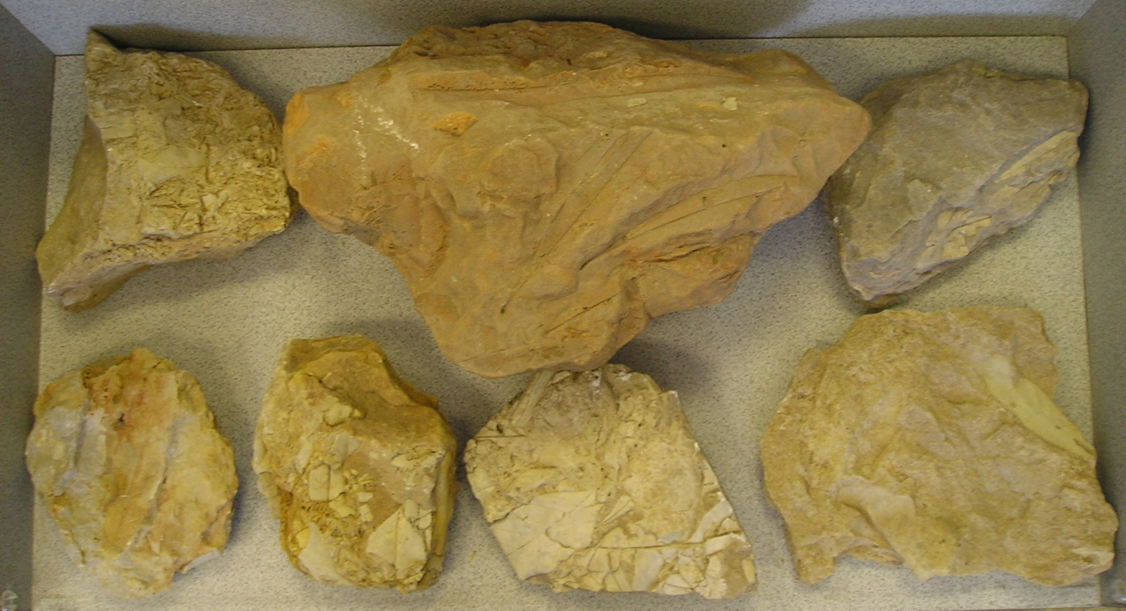
Развитие территории в новое геологическое время – кайнозойская эра
У п.Тим и с.Молотычи Фатежского района песчаники содержат большое количество отпечатков растений субтропической флоры (лавра, эвкалипта).
Образцы отпечатков субтропической флоры
в песчаниках. Геологический музей КГУ

Slide 9
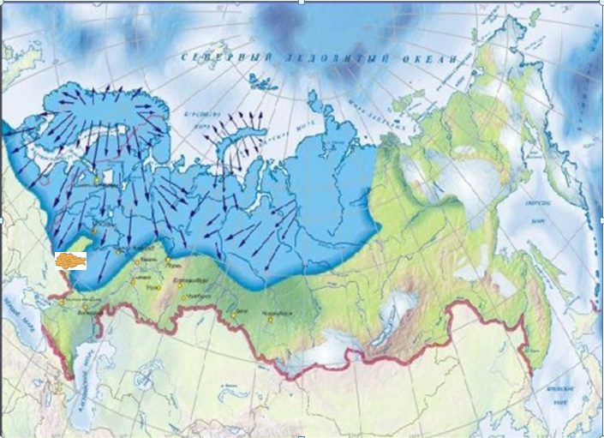
Днепровское оледенение

